Slide 1
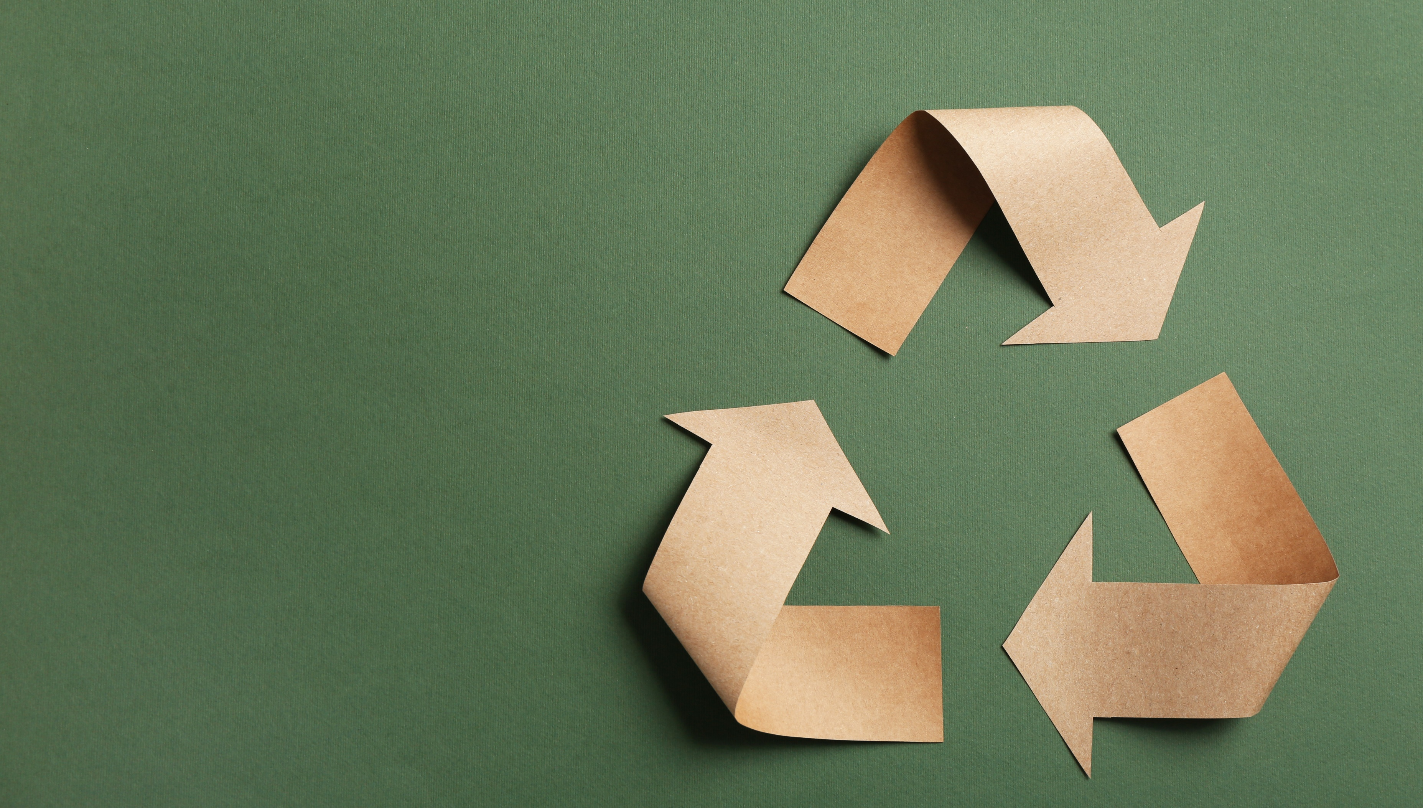
Rec@School
Recycling für den 3D-Druck an Schulen
Verpackung
&
Recycling
stock.adobe.com

Slide 2
Was sind Kunststoffe und wo sind sie ?
Notes:
Steckdose, Schwamm, Rohr, Flasche, Schuhe, Shirt (Baumwolle, Polyester)

Slide 3
Unterteilung von Kunststoffen
Thermoplaste:
bei Erwärmen verformbar
bei Erkalten erstarrt
Elastomere:
Belastung → Verformung
ohne Belastung → ursprüngliche Form
Duroplaste:
bei starker Erhitzung Zersetzung ohne Verformung,
Nicht Verformbar
Quelle: Bilder links: Swisscom. (27.04. 2022). Von https://www.repetico.de/card-76439497
Notes:
Diese Folie kann bei Bedarf genutzt werden, um den Aufbau und die damit verschiedenen Eigenschaften der Kunststoffe zu veranschaulichen.
Thermoplasten lassen sich bei verhältnismäßig geringen Temeraturen (ab.100 °C) verformen, da deren langen Molekülketten so gut wie keine Verbindungen untereinander haben. Die steigenden Temperaturen (thermische Energie) ermöglichen, dass sich die Molekülketten untereinander Bewegen können und der Kunststoff sich verformen lässt. Sinken die Temperaturen wieder, können sich die Moleküle weniger Bewegen und das Material erstarrt.
Die Molekülketten der Elastomere haben wenige Verbingungen untereinander. Diese wenigen Verbindungen untereinander ermöglichen diesen Kunststoffen, sich bei einer Belastung zu verformen und bei Entlastung wieder zurück in ihre Ausgangsform zu gehen.
Die Molekülketten der Duroplasten sind sehr kurzkettig und haben sehr viele Verbindungen untereinander und sind damit sehr stabil. Das führt dazu, dass diese Kusnstoffe sehr hitze- und formbeständig sind. Bis zu der Zersetzungtemperatur der Kunststoffe behält der Kunststoff seine Eigenschaften bei.

Slide 4
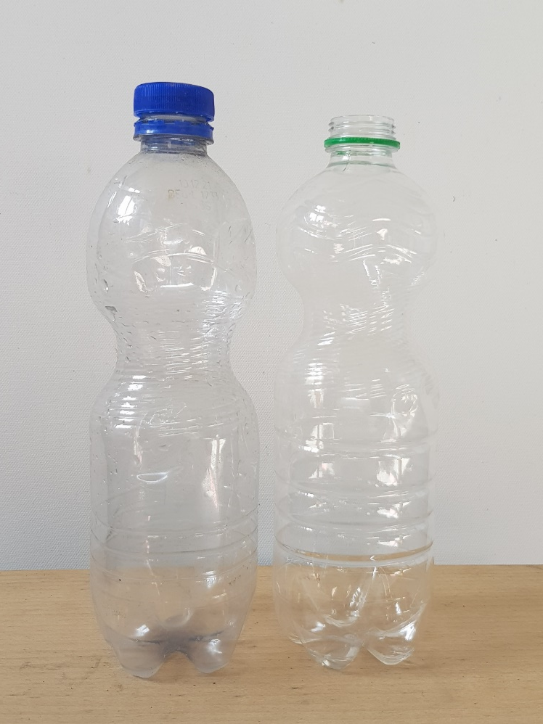
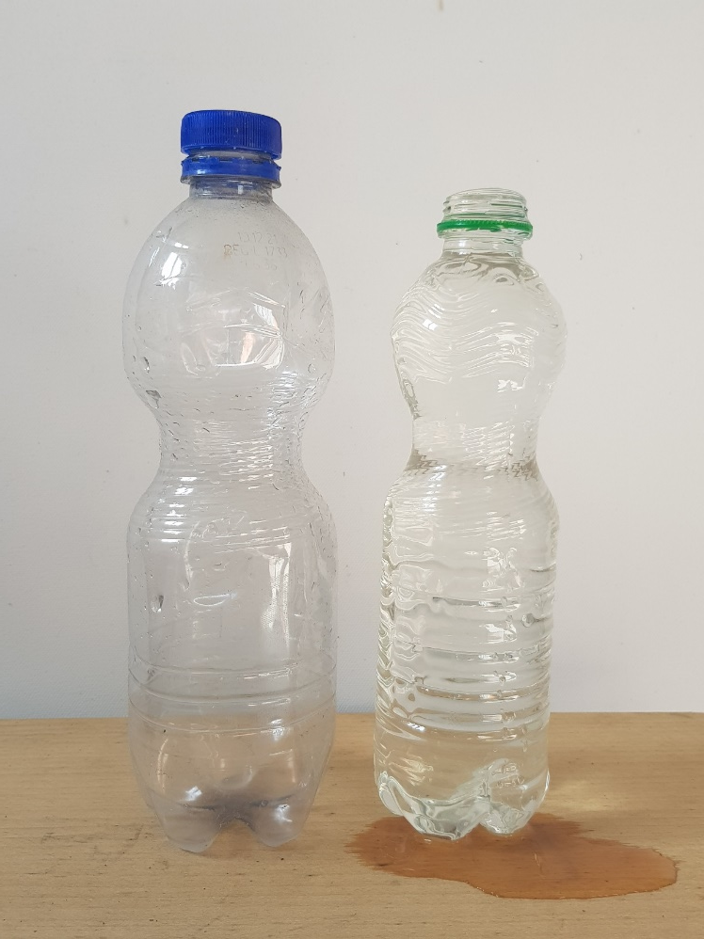
Unterteilung von Kunststoffen
Thermoplaste:
bei Erwärmen verformbar
bei Erkalten erstarrt
Vorher
Nachher
Quelle: Ostfalia Hochschule für angewandte Wissenschaften
Notes:
Video in der Folie! Thermoplast:
bei Wärme verformbar (Beispiels für Schmelztemperaturen: PS 90 °C, PP 165 °C, LDPE 105 °C, PA 100 °C, PVC 210 °C)
bei erklaten erstarrt das Material
In dem Video wird kochenendes Wasser in eine handelsübliche PET-Flasche gefüllt.
Das Nachher Foto zeigt, wie sich der Kunststoff bei der Wärme verändert hat. Danach wäre die Flasche wieder einsatzbereit, aber kleiner.
Dieser Kunststoff ist für jegliche Art des Recycling gut geeignet, da das Material aufgeschmolzen und anschließend wieder in eine neue Form gebracht warden kann
Beispiele Für Thermoplasten in unserem Raum sind Trinkflaschen, Verpackungen, Mülleimerbeutel, Mülleimer?, Rucksäcke, Textilien (das wird später noch eine Rolle spielen), PVC Kunststofffenster?,

Slide 5
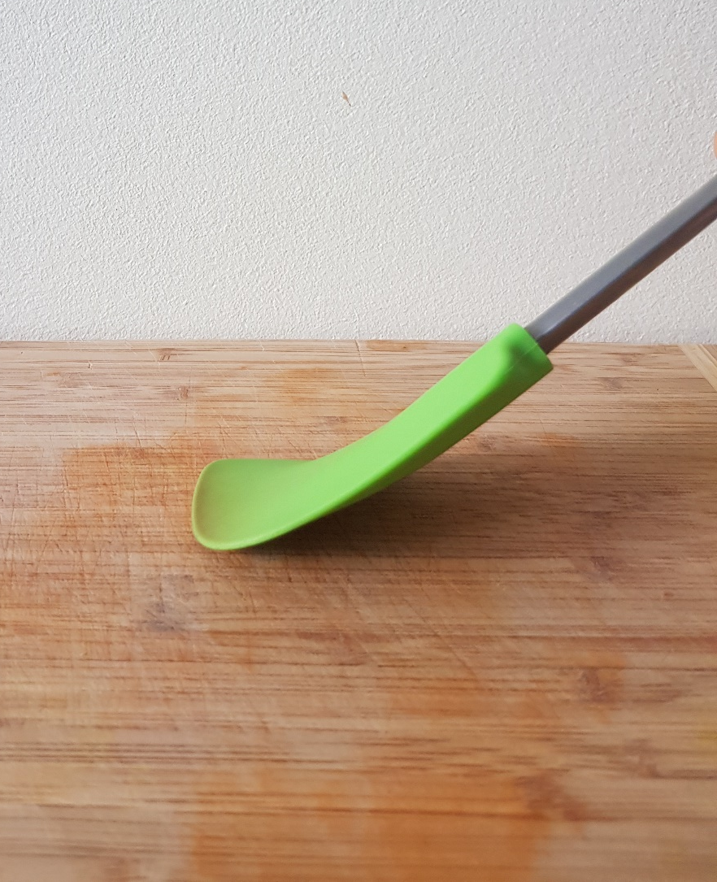
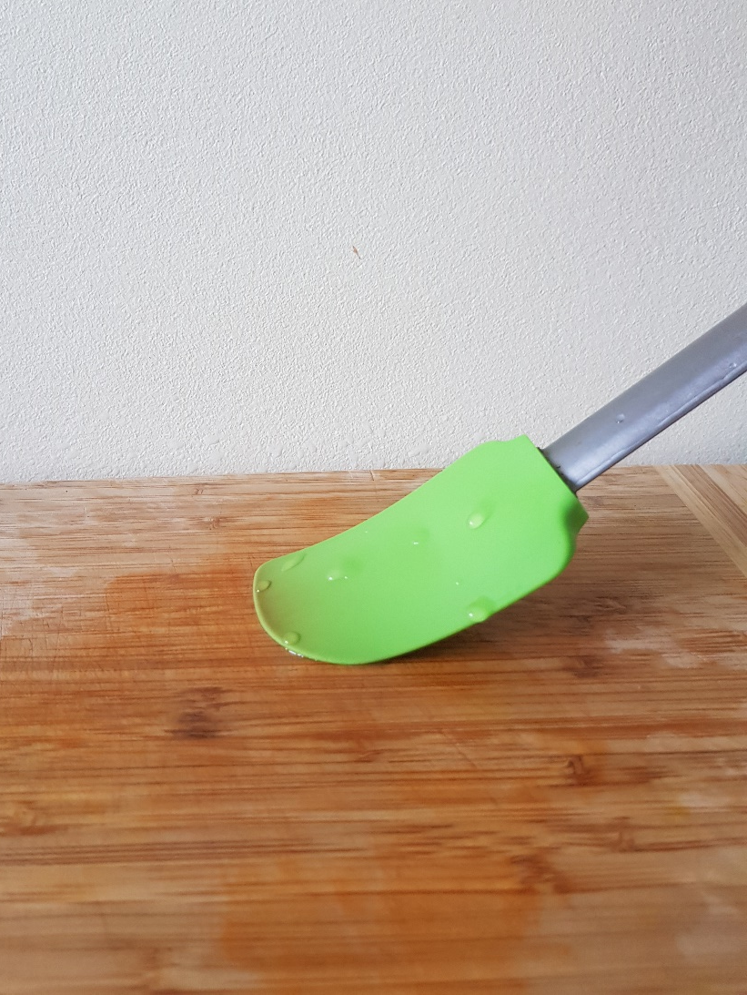
Unterteilung von Kunststoffen
Elastomere:
Belastung → Verformung
ohne Belastung → ursprüngliche Form
Vorher
Nachher
Quelle: Ostfalia Hochschule für angewandte Wissenschaften
Notes:
Video in der Folie!
Elastomere charakterisieren sich durch ihre Verformbarkeit bei einer mechanischen Belastung. Lässt die Belastung nach, geht der Kunststoff wieder in die Ursprungsform zurück. Sie sind formfest, aber elastisch verformbar.
Das kochende Wasser hat keinen Einfluss auf die Form des Silikonschabers
Elastomere lassen sich nicht gut werkstofflich recyceln (siehe Folie25)
Beispiele für Elastomere: Sohlen der Turnschuhe, Dichtungen (an Fenstern), Gummies, Reifen,

Slide 6
Unterteilung von Kunststoffen
Duroplaste:
bei starker Erhitzung Zersetzung ohne Verformung,
Nicht Verformbar
Vorher
Nachher
Quelle: Ostfalia Hochschule für angewandte Wissenschaften
Notes:
Video in der Folie!
- Die Duroplasten sind nicht verformbar
Die Zersettzungstemperatur ist höher als die Verformungstemperatur: bei stiegender Temperatur geht der Kunststoff eher kaput, als das er sich verformt
Hitzebeständig
Daher viel genutzt im Bau, z. B. als Steckdose
Für stoffliches recycling ungeeignet
Beispiele für Duroplasten: Steckdosen, Topfgriffe, Refletoren in Autoschienwerfern, Schutzhelme, CFK und GFK (Glasfaser- und Kohlefaserverbundstoffe), Epoxidharz, Lacke

Slide 7
Gruppenarbeit
Während die Folie danach gezeigt werden kann, können verschiedene Kunststoffgegenstände den Kategorien zugeordnet werden
Wichtig sind auch Gegenstände aus Verbund- und Mehrschichtmaterialien, um damit den auf eine Schwierigkeit beim Recycling hinzuweisen.
Notes:
Es werden bereits viele Artikel mit dem Recyclingcode oder anderen Abkürzungen gekennzeichnet, um ersichtlich zu machen, aus welchem Material sie bestehen.
Die vielen verschiedene Kunststoffsorten haben unterschiedliche Eigenschaften. Das macht sie so vielfältig einsetzbar. Durch Zusatzstoffe (wie Weichmacher etc.) können die Eigenschaften innerhalb der Kunststoffsorte nochmals genauer an die benötigten Anforderungen angepasst werden.
Beispiel PE: PE kann als HDPE, LDPE, LLDPE uvm. vorkommen. Die Anwendung reicht von sehr dünnen Folien bis hin zu stabileren Kanistern und ist damit nur ein Beispiel wie unterschiedlich ein Kunststoff eingesetzt werden kann. (https://www.kunststoffe.de/a/grundlagenartikel/polyethylen-pe-254120)
Beispiele für verschiedenen Kunststoffe im Alltag für diese Übung.
Taschentücherverpackung (kleine Plastiktüten)
T-Schirts (Polyester, Polyamid)
Fernbedienungen
Plastiktüten
Tupperdosen
Küchengeräte?
Verpackungen (Käse, Wurst, Aufschnitt, Obst, Joghurt …)
Flaschen
Das Innere einer Getränkedose ist aus Kunststoff, da das Aluminium nicht mit den Lebensmitteln in Kontakt geraten darf.
Allgemein muss für diese Übung der eigene Haushalt oder das Supermarkregal nach den Dreiecken/ Kennzeichnungen untersucht werden.
Die SchülerInnen könnten ggf. im vorhinein selbstständig zu Hause nach den Kennzeichnungen Ausschau halten und jede/r etwas mitbringen.
Alle Artikel nach Symbol sortiert, werden die vielfältigen Erscheinungsformen für Kunststoffe sichtbar.

Slide 8
Recycling-code
Quelle: Adobe Stock. (23.11.21). Von https://stock.adobe.com/images/vector-plastic-waste-resin-codes-recycling-icons/300833403
Notes:
Die Schüler:innen können hier bei den mitgebrachten (Verpackungs-)Kunststoffen den Recyclingcode selbst entdecken und die unterschiedlichen Kunststoffsorten in ihrer unterschiedlichen Erscheinungsform begreifen.
Auf Einwegkunststoffartikel besteht seit 2020 eine Kennzeichnungspflicht. Jedoch nicht mit dem Recyclingcode, sondern mit gesonderten Kennzeichnungen. Die Kennzeichnungspflicht gilt „ […] bestimmter Einwegkunststoffartikel, die häufig unsachgemäß entsorgt werden. Die Kennzeichnung dient dazu, die Verbraucher über das Vorhandensein von Kunststoff in dem Produkt, über die zu vermeidenden Entsorgungsarten für das Produkt und über die daraus folgenden negativen Auswirkungen der Vermüllung oder einer anderen unsachgemäßen Entsorgung des Produkts auf die Umwelt zu informieren.“ (https://eur-lex.europa.eu/legal-content/DE/TXT/?uri=CELEX:32020R2151)
Der Gebrauch des Recycling-codes bedeutet jedoch nicht, dass der Kunststoff nach gebrauch wirklich recycelt wird. Dafür fehlt oft die Infrastruktur. (https://deutsche-recycling.de/verpackungsgesetz-verpackg/anlagen/#5). Sie kann aber den Konsumierenden helfen schlecht zu recycelndes mehrschichtiges Material beim Kauf zu identifizieren und ggf. zu vermeiden und ist ein Anfang das sortenreine Recycling möglich zu machen.

Slide 9
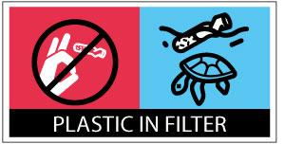
Kennzeichnungspflicht EU
Quelle: European Comission. (13.10.22). Von https://environment.ec.europa.eu/topics/plastics/single-use-plastics/sups-marking-specifications_en
Notes:
Die 2021 von der EU eingeführten Kennzeichnungspflichten für Verpackungen sind diese Piktogramme.
Haben die SchülerInnen diese schon einmal auf Produkten gesehen?

Slide 10
Mehrschichtverpackungen
Quelle: Bild links: https://de.wikipedia.org/wiki/Getr%C3%A4nkekarton#/media/Datei:TBA_Verpackungskomponenten.svg ; Bilder rechts: https://www.isc.fraunhofer.de/de/arbeitsgebiete/anwendungen/verpackungen-und-folien.html
Notes:
Viele Verpackungen sind aus verschiedenen Kunststoffsorten zusammengesetzt und nach der Herstellung nicht mehr voneinander trennbar.
Das kommt zum Einsatz, da die verschiedenen Kunststoffsorten verschiedene Eigenschaften (UV-Beständigkeit, geringe Wasseraufnahme, Lebensmittelechtheit, geringer Verformbarkeit für die Stabilität …) haben, die an den spezifischen Stellen benötigt werden. Um diese verschiedenen Eigenschaften in einem Produkt miteinander zu verbinden, werden oft andere Kunststoffe als Klebstoffe eingesetzt.
Das macht ein stoffliches Recycling später jedoch unmöglich.

Slide 11
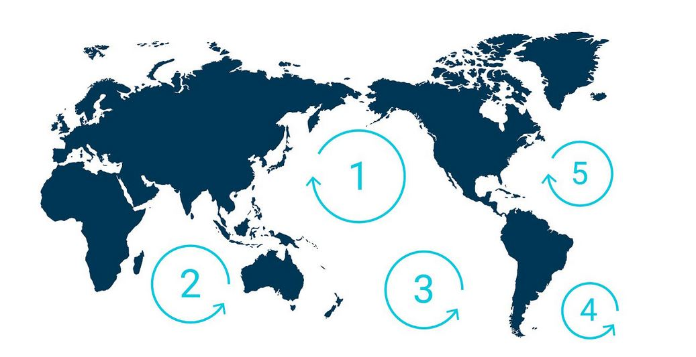
Warum ist das Thema so wichtig?
Quelle:The ocean cleanup.(27. 04. 2022). https://theoceancleanup.com/great-pacific-garbage-patch
Notes:
Neben der uns mehr oder weniger sichtbaren Müllverschmutzung an Land, gelangt jedes Jahr sehr viel Müll auf unterschiedlichen Wegen in Meer.
Durch die Strömungen in unseren Weltmeeren haben wir mittlerweile 5 Müllinseln, in denn sich der von uns produzierte Müll sammelt. Die Kunststoffteile gelangen auf verschiedenste Wege in die Meere. Das kann z. B. durch Flüsse oder eine gezielte Entsorgung ins Meer (nach dem Motto aus den Augen aus dem Sinn) gehen. Aber auch vom Wind weg gewehte Gewächshäuser an Stränden oder alte kaputte, nicht mehr eingeholte Fischernetze können dafür Quellen sein.

Slide 12
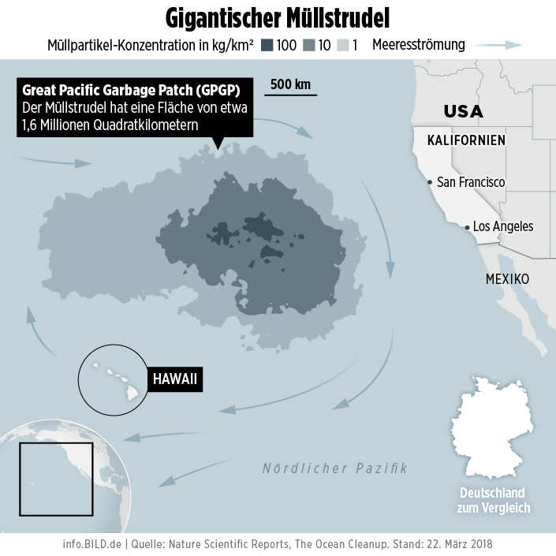
Warum ist das Thema so wichtig?
Quelle:: Nature Scientific Reports .(27. 04. 2022). Von https://www.bild.de/news/ausland/plastik/insel-zwischen-hawaii-und-kalifornien-jetzt-vier-mal-so-gross-wie-deutschland-55184752.bild.html
Notes:
Das ist die größte Müllinsel im Vergleich zu der Größe von Deutschland.
Es wurde geschätzt, dass insgesamt 1,8 Billionen Plastikteile in dem Fleck schwimmen - eine Plastikmenge, die 250 Müllteilen für jeden Menschen auf der Welt entspricht
https://www.nationalgeographic.org/encyclopedia/great-pacific-garbage-patch/

Slide 13
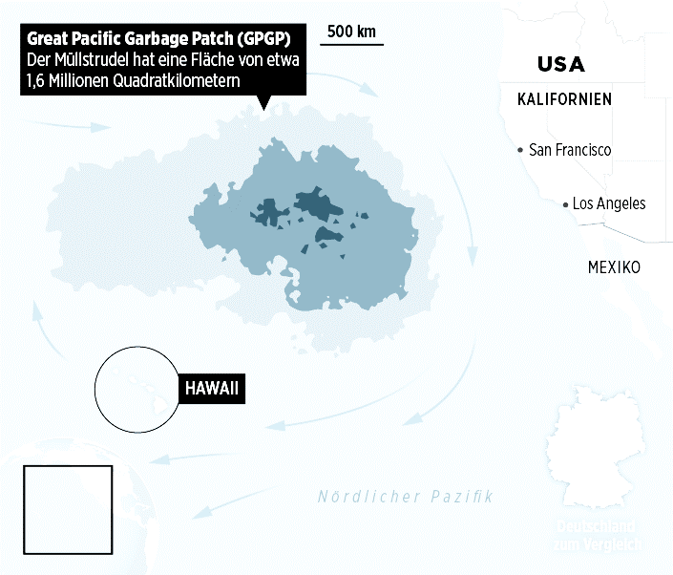
Warum ist das Thema so wichtig?
2 LKW Ladungen Müll
pro Minute
Quelle: https://www.mdr.de/wissen/plastik-muell-ozeane-100.html
Notes:
Errechnungen nach landen rund 2 LKW Ladungen Kunststoffmüll pro Minute in unseren Meeren.
Und die Plastikverschmutzung hat in den vergangenen Jahrzehnten exponentiell zugenommen.
(https://www.mdr.de/wissen/plastik-muell-ozeane-100.html)
Weiter Infos z. B. unter:
Ursachen für den Müll in den Meeren: https://www.nabu.de/natur-und-landschaft/meere/muellkippe-meer/16805.html

Slide 14
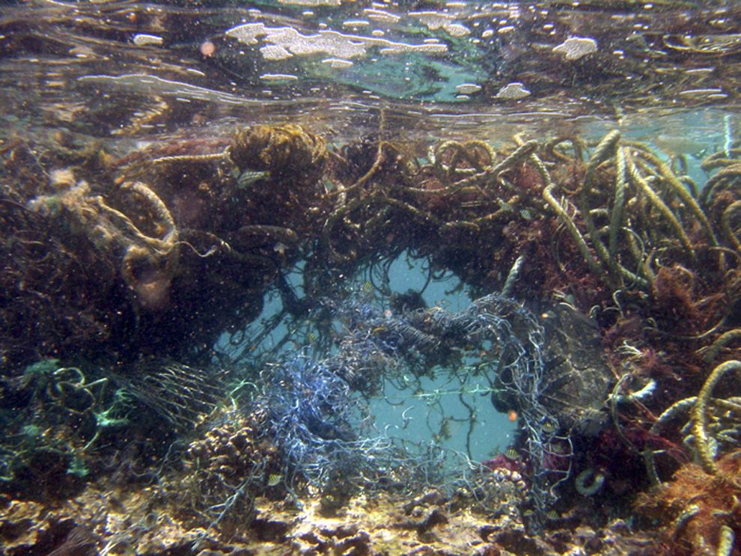
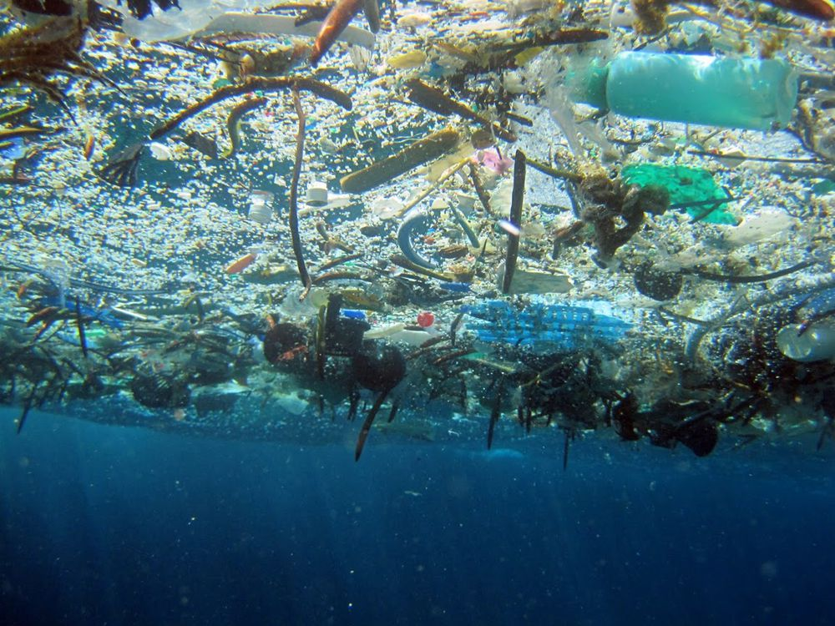
Warum ist das Thema so wichtig?
Quelle: National geographi.c(27. 04. 2022). https://www.nationalgeographic.org/encyclopedia/great-pacific-garbage-patch/
Notes:
Das sieht dann unter anderem so aus.
Was dort schwimmt ist sehr unterschiedlich von Fischernetzen, Zahnbürsten und Feuerzeugen bis hin zu Shampooverpackungen.
Und das ist nur der Kunststoff der Schwimmen kann. Einige Kunststoffsorten sinken zu Boden und können schwerer wieder aus dem Meer entnommen werden.
Die Kunststoffe haben unterschiedliche Auswirkungen auf die Flora und Fauna in den Meeren und auch für uns Menschen an Land:
Mit der Zeit (unterschiedliche je nach Kunststoff) kann der Kunststoff sich zerkleinern und zu Mikroplastik werden
Tiere können die Kunststoffe aufnehmen, und verhungern mit vollem Magen
Tiere können in ihrer Bewegung eingeschränkt sein und daran sterben
Wir nehmen durch unsere Nahrung das Plastik auch wieder in uns auf.
https://www.nabu.de/natur-und-landschaft/meere/muellkippe-meer/16805.html
https://www.wwf.de/themen-projekte/plastik/unsere-ozeane-versinken-im-plastikmuell/plastikmuell-im-meer-die-wichtigsten-antworten
https://www.greenpeace.de/biodiversitaet/meere/meeresschutz/plastik-meer
https://www.europarl.europa.eu/news/de/headlines/society/20181005STO15110/plastik-im-meer-fakten-auswirkungen-und-neue-eu-regelungen

Slide 15
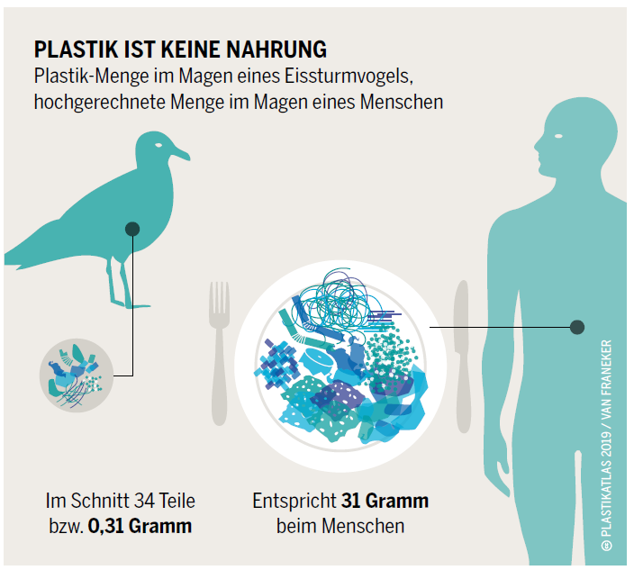
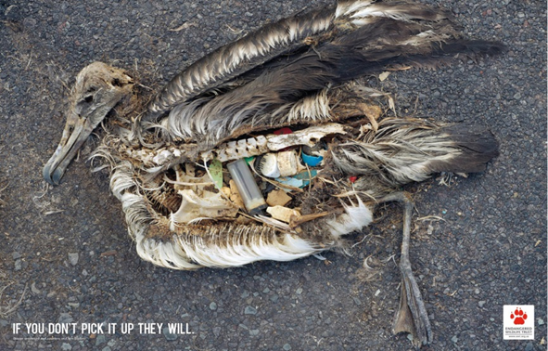
Auswirkungen von Plastik in unserer Umwelt
Quelle: Plastikatlas 2019. (27.04.22). Von https://www.boell.de/sites/default/files/202201/Boell_Plastikatlas%202019%206.Auflage_V01_kommentierbar.pdf
Notes:
Wenn die Tiere das aufgenommen haben, kann das aussehen wie auf dem ersten Bild. Durch die Nahrungskette und mittlerweile auch durch die Luft (https://www.science.org/doi/10.1126/sciadv.aax1157), gelangt der Kunststoff dann auch in unseren Körper.
Hier ist nur der Vergleich, wie viel Kunststoff in unserem Körper wäre, wenn wir die Kunststoffteile aufnehmen würden, wie die Tiere.
Im Plastikatlas 2019 sind auf der Seite 16 ff noch nähere Infos zu den Auswirkungen von Kunststoffen in unserem Körper und um uns herum.
Auch das Umwelt Bundesamt hat bereits einige Fragen zu dem Thema beantwortet: https://www.umweltbundesamt.de/service/uba-fragen/ist-mikroplastik-problematisch

Slide 16
Warum ist das Thema so wichtig?
Wo war euer letzter Urlaub?
Wo wolltet ihr schon immer gerne mal hin?
Suchmaschine:
Plastic Tracker - The Ocean Cleanup
oder
https://theoceancleanup.com/plastic-tracker/
oder
tinyurl.com/recATschool2
National geographi.c(27. 04. 2022). https://www.nationalgeographic.org/encyclopedia/great-pacific-garbage-patch/
Notes:
Hier können die SchülerInnen sehen, wie weit der Weg ist, den Kunststoffabfälle zurück legen bis sie im Meer Landen. Außerdem kann man sehen, dass auch Kunststoffe im Meer laden, die nicht erst am Strand ins Wasser geraten.
Das Team von Ocean Clean Up (die Betreiber dieser Website) hat sich zur Aufgabe gemacht, Kunststoffe aus Gewässern zu sammeln und an Land einem Recyclingprozess zuzuführen.
Daneben betreiben sie einiges an Aufklärungsarbeit. Dazu zählt das verdeutlichen der Wege des Kunststoffs.

Slide 17
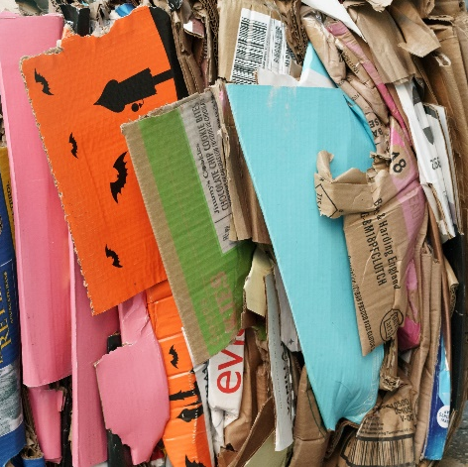
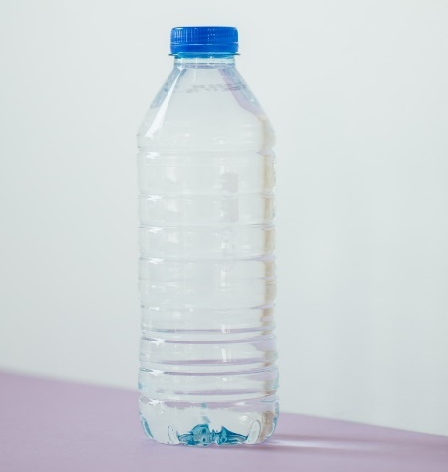
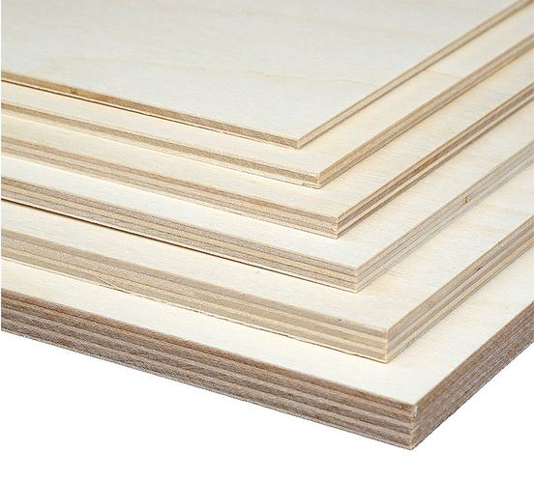
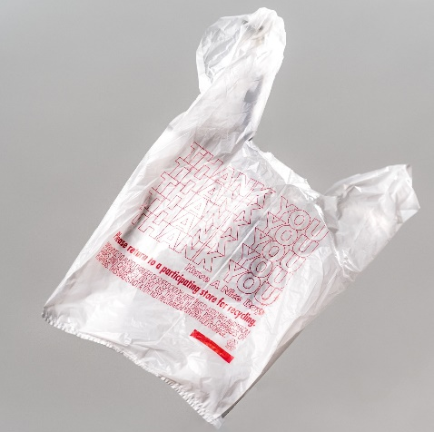
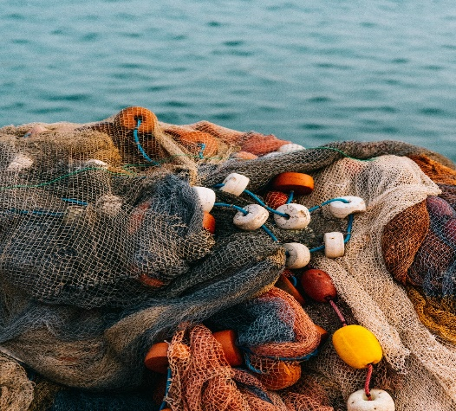
Abbauzeiten
Pappe
Weißblech
Nylonfasern
Aluminiumdose
Plastikflasche
Speerholz
Plastiktüte
Fischernetz
Quelle: Quelle: Pappa: Photo by Michael Jin on Unsplash; https://www.feinschnitt-kreativ.de/produkt/birkensperrholz-600-x-400-mm/#prettyPhoto/0/; Plastiktüte: Photo by Christopher Vega on Unsplash; Weißblechdose: Photo by Donna Spearman on Unsplash Nylonstrumpfhose: Photo by Joshua Rondeau on Unsplash; Dose: Photo by Wolfgang Rottmann on Unsplash
Notes:
Hier können die Schüler:innen schätzen und die unterschiedlichen Materialien danach ordnen, wie lange diese brauchen bis sie abgebaut sind.
Vergleichswert: Apfel 2 Wochen
Es geht hierbei darum, dass die Schüler ein Gefühl dafür bekommen, wie lange die unterschiedlichen Materialien brauchen, bis sie zersetzt werden können. Viele Dieser Zahlen könne wir uns zu unseren Lebzeiten nicht einmal vorstellen. Es verdeutlich wie sehr die Tiere, Pflanzen, Menschen und die Natur allgemein mit diesen Produkten leben müssen, wenn diese nicht sachgemäß entsorgt werden.
https://planetbox-duentscheidest.de/wie-lange-braucht-der-muell-im-meer-um-abgebaut-zu-werden/
“[...] Plastik ist biologisch ‚inert‘ und daher auch kaum einer Mineralisation unterworfen. Das bedeutet, dass Mikroplastikpartikel zwar kontinuierlich kleiner, aber nicht vollständig abgebaut werden. Weltweit wird eine Anreicherung von Kunststoffen an Stränden, in Meeresstrudeln und Sedimenten beobachtet.“ (https://www.umweltbundesamt.de/service/uba-fragen/verrottet-plastik-gar-nicht-nur-sehr-langsam)

Slide 18
Abbauzeiten
Pappe
2 Monate
Plastiktüte
Nylonfasern
Jahre
3
20
50
60
Speerholz
Weißblech
Quelle: Quelle: Pappa: Photo by Michael Jin on Unsplash; https://www.feinschnitt-kreativ.de/produkt/birkensperrholz-600-x-400-mm/#prettyPhoto/0/; Plastiktüte: Photo by Christopher Vega on Unsplash; Weißblechdose: Photo by Donna Spearman on Unsplash Nylonstrumpfhose: Photo by Joshua Rondeau on Unsplash; Dose: Photo by Wolfgang Rottmann on Unsplash
Notes:
Auflösung vorheriger Folie Teil 1
https://planetbox-duentscheidest.de/wie-lange-braucht-der-muell-im-meer-um-abgebaut-zu-werden/

Slide 19
Abbauzeiten
Nylonfaser
Aluminiumdose
Fischernetz
Jahre
60
200
450
600
Weißblech
50 Jahre
Plastikflasche
Quelle: Quelle: Pappa: Photo by Michael Jin on Unsplash; https://www.feinschnitt-kreativ.de/produkt/birkensperrholz-600-x-400-mm/#prettyPhoto/0/; Plastiktüte: Photo by Christopher Vega on Unsplash; Weißblechdose: Photo by Donna Spearman on Unsplash Nylonstrumpfhose: Photo by Joshua Rondeau on Unsplash; Dose: Photo by Wolfgang Rottmann on Unsplash; Plasticflasche: Photo by charlesdeluvio on Unsplash; Fischernetz: Photo by Krisztian Tabori on Unsplash
Notes:
Auflösung vorheriger Folie Teil 2

Slide 20
Wie lange nutzen wir es dort?
Quelle: Plastikatlas 2019. (27.04.22). Von https://www.boell.de/sites/default/files/2022-01/Boell_Plastikatlas%202019%206.Auflage_V01_kommentierbar.pdf
Notes:
- Im ersten Schritt können die Schülner:innen diskutieren welcher Industriezweig die meisten Kunststoffe pro Jahr verbraucht.
- Je nach Umsetzung können sie die Bilder sortieren oder Zahlen dranschreiben.
Mit dieser Folie oder mithilfe einer anderen Folie können die Schülerinnen noch schätzen, welcher Kunststoff der unterschiedlichen Sektoren im Durchschnitt am längsten in Benutzung bleibt.
Beim Einsatz und Gebrauch von Kunststoffen ist es sehr wichtig zu berücksichtigen, wie lange der Kunststoff genutzt wird. Verpackungsartikel z. B. werden in sehr großen Mengen gebraucht, aber nur sehr kurz genutzt. Der Zweitgrößte Kunststoffverbraucher ist der Bausektor, wohingegen dort die Kunststoffstoffe sehr lange in Form einer Steckdose, Kabelkanälen, Fenstern, Bodenbelägen oder Isolierung bestehen bleiben. ( → siehe die kommenden beiden Folien)

Slide 21
Wofür wir Plastik brauchen
Quelle: Plastikatlas 2019. (27.04.22). Von https://www.boell.de/sites/default/files/2022-01/Boell_Plastikatlas%202019%206.Auflage_V01_kommentierbar.pdf
Notes:
Das ist die Auflösung für die erste Aufgabe
Ein Symbol stellt eine Million Tonnen Kunststoff pro Sektor dar. Die Grafik verdeutlicht sehr gut wie viele Tonnen Kunststoff von der Gesamtmenge pro Jahr in den einzelnen Sektoren verbraucht wird.
Insgesamt werden Weltweit über 400 Millionen Tonnen Plastik im Jahr produziert. Auf Verpackungen entfällt mehr als ein Drittel aller hergestellten Kunststoffe.
Und was macht eurer Meinung nach den unterschied, ob ich Kunststoffe als Tüte oder im Haus als Fenster verwende? (siehe nächste Folie)
- 1,1 Miollionen Tonne gehen 2015 in die Landwirtschaft
Plastik ist aber in unserem Ernährungssystem nicht nur als Verpackung zu finden. Die Landwirtschaft der EU landet bei dem Verbrauch dieses Kunststoffes auf Platz sechs, welt-weit sind es pro Jahr etwa 6,5 Millionen Tonnen. Der Obst- und Gemüseanbau scheint ohne Plastik kaum denkbar: Bewässerungsanlagen, Gewächshäuser und Tunnel sind aus Plastik. Obstbäume und Sträucher werden gegen Vögel mit Plastik geschützt. Ganze Felder sind bedeckt, damit der Boden sich erhitzt und beispielsweise die Spargel-Ernte früher stattfinden kann. Mit Plastik.
Zahlen zum Abfallaufkommen:
https://www.umweltbundesamt.de/daten/ressourcen-abfall/verwertung-entsorgung-ausgewaehlter-abfallarten/verpackungsabfaelle#steigender-anfall-an-verpackungsabfallen

Slide 22
So alt wird Plastik
Quelle: Plastikatlas 2019. (27.04.22). Von https://www.boell.de/sites/default/files/2022-01/Boell_Plastikatlas%202019%206.Auflage_V01_kommentierbar.pdf
Notes:
Auflösung der 2. Aufgabe:
Wenn wir über den Einsatz von Kunststoffen reden, ist es wichtig zu berücksichtigen wie lange sie wo genutzt werden.
Wenn wir eine Kunststofftüte nur 1 Mal für unsere Einkäufe nutzen, produzieren wir mehr Müll im Jahr, als wenn wir sie im Auto im Amaturenbrett für 15 Jahre nutzen.

Slide 23
Beseitigung von Plastikmüll in Deutschland
Quelle: Plastikatlas 2019. (27.04.22). Von https://www.boell.de/sites/default/files/2022-01/Boell_Plastikatlas%202019%206.Auflage_V01_kommentierbar.pdf, S.36
Notes:
Es wird grundsätzlich bei der Entsorgung von Müll zwischen der Deponierung, der energetischen Verwertung und der stofflichen Verwertung unterschieden.
Die Stoffliche Verwertung, lässt sich nochmals in die Rohstoffliche und die Werkstoffliche Verwertung unterscheiden.
- Rohstoffliche Verwertung (Umwandlung von Kunststoffen in niedermolekulare Produkte (Monomere oder hochwertige Öle und Flüssiggas),Ersatz für fossile Rohstoffe (Erdöl, Kohle oder Erdgas))
- Werkstoffliche Verwertung (Aufbereitung von Altkunststoffen zu neuen Rohstoffen oder direkt zu neuen Formteilen. Der chemische Aufbau der Makromoleküle bleibt dabei erhalten.) der Kunststoff wird gereinigt und wieder aufgeschmolzen und zu einem neuen Produkt verarbeitet
-
- Deponierung ist in Deutschland nicht mehr erlaubt, da beispielsweise Giftstoffe durch Regen in das Grundwasser und die Umgebung gelangen können.
- bei der energetischen Verwertung werden die Kunststoffabfälle, anstatt anderer Brennstoffe wie Öl oder Kohle, verbrannt. Dies geschieht z. B. in der Zementindustrie. Die Abwärme wird unter anderem auch als Fernwärme genutzt.
Wichtig bei der Verbrennung ist, dass es unter stets kontrollierten und regulierten Bedingungen passiert, damit keine hochgiftigen Substanzen in die Umwelt gelangen. Auch Abgaswerte müssen eingehalten werden, um auch hier die Schadstoffe restlos herauszufiltern. Nach der Verbrennung ist der fachgerechte Umgang der Produkte der Verbrennung. Denn auch diese enthalten zum Teil giftige und Umweltschädliche Substanzen.
(Das unsachgerechte Verbrennen der Kunststoffe, ist am Beispiel von Ghana in de Kapitel Ressoucen und Smartphones behandelt worden)
- die Stoffliche Verwertung benötigt deutlich definierte Stoffströme. Die Kunststoffe müssen sortenrein sortiert und gereinigt sein. Das ist bei vielen post Consumer Abfällen mit sehr viel Aufwand und vielen Schwierigkeiten verbunden
- post consuerAabfälle: das sind Abfälle die nach dem Gebraucht anfallen
- Dem entgegen stehen z. B. post industrial Abfälle, unter die z. B. Ausschüsse der Produktion fallen. Diese sind in der Regel sortenrein und ohne Verschmutzungen)
-
Hinsichtlich der Verpackungsmaterialien werden in Deutschland 70% des Abfalls dem Recycling zugeführt.
Rest wird überwiegend zur Energiegewinnung verbrannt
DE liegt somit im oberen fünftel im Europavergleich
Als Angabe für den Anteil des stofflichen Recyclings dient die Recyclingquote:
Stahl und Aluminium über 90%
Papier und Karton 88%
Glas 83%
Kunststoffverpackungen 47%
Holz 25%
Neben dem Export von Müll, verringern die großen Ausschüsse des Müll, aufgrund zu hoher Verschmutzung, Verbundmaterialien oder Alterungsprozessen, die tatsächlichen Recyclingquoten.
Die Stoffströme, die nach der Aufbereitung z. B. des gelben Sacks entstehen, sind oft nicht konstant oder groß genug, dass ganze Produktionen auf recyceltes Material umgestellt werden kann.

Slide 24
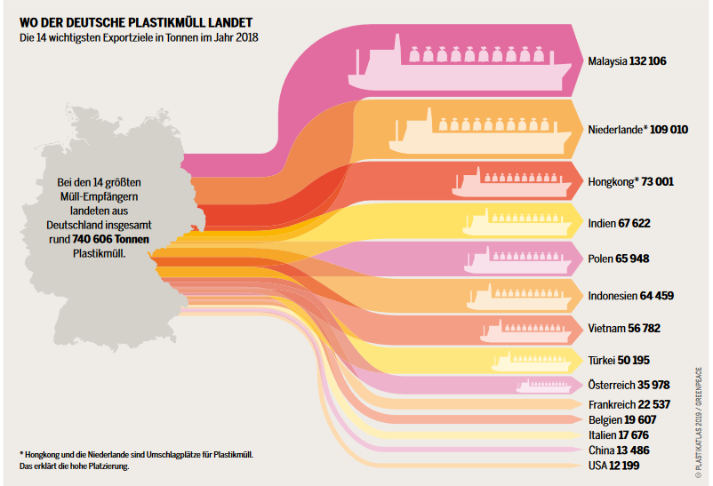
Wo landet deutscher Müll
Quelle: Plastikatlas 2019. (27.04.22). Von https://www.boell.de/sites/default/files/2022-01/Boell_Plastikatlas%202019%206.Auflage_V01_kommentierbar.pdf
Notes:
- Deutschland gehört weltweit zu den größten Exporteuren von Plastikmüll, 2018 waren die Weltweit auf dem 3. Platz im weltweiten Ranking
- DE mit sehr hohem Export besonders in die Türkei, Malaysia und Indien
Malaysia und Niederlande haben daher eine hohe Platzierung, das sie Umschlagplätze für Kunststoffmüll sind.
Durch niedrige Lohnkosten und geringere Umweltauflagen in den Importländern gefördert
Es wird der verunreinigte Abfall niedriger Qualität exportiert.
Der Export kann ebenfalls offiziell als recyceltes Material deklariert werden und steigert z. B. die Recyclingquote Deutschlands. Das ist jedoch sehr kritisch zu betrachten, da fraglich ist, wie die Umweltauflagen und der fachgerechte Umgang mit den Materialien in den jeweiligen Exportländern sind.
- Nähere Infos zu den Auswirkungen zu dem Export und im Port sind im Plastikatlas zu finden

Slide 25
Recycling

Slide 26
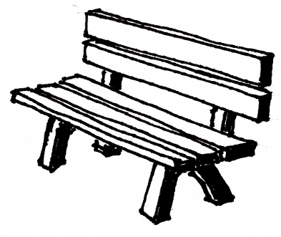
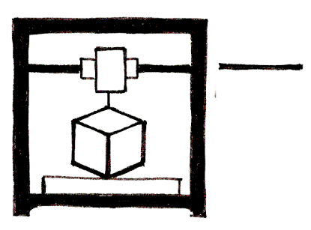
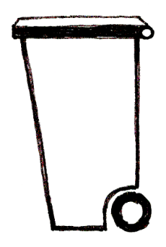
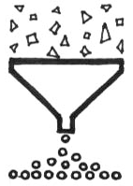
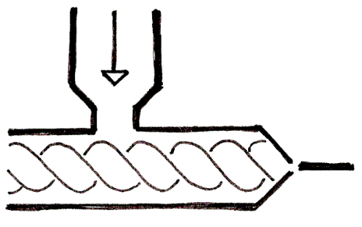
Downcycling
Sammeln
Aufbereiten
Franz Haas
Sortieren
Reinigen
Zerkleinern
Bildquelle: Ostfalia Hochschule für angewandte Wissenschaften
Notes:
Um Kunststoffe aufzubereiten brauchte viele einzelne Schritte:
Sammeln
Sortieren
Zerkleinern
Reinigen
Aufbereiten
Zu einem neuen Produkt verarbeiten
Wenn das Material wieder aufbereitet wird, aber es in minderwertige Produkte fließt, ist das Downcycling. Der Vorgang ist nicht wiederholbar. Es ist Nachhaltiger, wenn der Kunststoff so gut wieder aufbereitet wird, dass er wieder für hochwertigere und recycelbare Produkte verwendet werden kann. (nächste Folie - Recycling)
Beispiel-PE (Polyethylen)
Der Kunststoff Polyethylen, kurz PE, steckt in der Hälfte aller Verpackungen. PE wird in der Regel recycelt. Aber auch hier wird eine PE-Shampooflasche meist nicht wieder zu einer PE-Shampooflasche, sondern bekommt ein zweites Leben in Folien, Müllsäcken oder Kabelisolierungen. Schwarze Shampooflaschen, deren Farbpigmente rußbasiert sind, werden übrigens von den Sortieranlagen nicht erkannt, sie landen deswegen direkt in den Sortierresten und gehen in die Verbrennung.
( Quelle: https://www.nabu.de/umwelt-und-ressourcen/abfall-und-recycling/recycling/21113.html)

Slide 27
Recycling
Sammeln
Aufbereiten
Franz Haas
Sortieren
Reinigen
Zerkleinern
Bildquelle: Ostfalia Hochschule für angewandte Wissenschaften
Notes:
Wenn wir den Kreis schließen und das Material immer wieder in unseren Materialkreislaufeinfließen lassen können, dann ist es Recycling. Und das ist mit einigen Schwierigkeiten verbunden.
- nicht alle Kunststoffe werden sortenrein gesammelt (Bsp. Gelber Sack: obwohl Kunststoffe gesammelt werden, sind es noch viele verschiedene Kunststoffe)
Viele Kusnststoffprodukte sind stark verschmutzt und erschweren das Recycling
Miteinander verklebte oder verschweißte bedruckte Kunststsoffe lassen sich schwer bis garnicht recyclen, da in der Kunststoffverarbeitung genau gewusste werden muss, was in die Anlagen rein geht. Das betrifft Störstoffe genau so wie Lacke oder Kleber.
Mit Farbe bedrukte oder eingefärbte Kunststoffe, können nicht mehr aus dem Kunststoff entfernt werden, was die Farbauswahl bei einem Rezyklat stark einschränkt. Weiße und durchsichtige Produkte sind nicht mehr möglich.
Wie die Schüler:innen vorher bereits festgestellt haben, kann der gleiche Kunststoff in sehr unterschiedlichen formen vorkommen. Das kann unter anderem an den Additiven (Zusatzstoffen) liegen. Mit Hilfe von Additiven ist es sehr gut möglich, die gewünschten Eigenschaften von einem Kunststoff einzustellen. Beim Recycling wird der Anteil der Addtive immer mehr und mit jedem neuen Zyklus ist nicht mehr erkennbar, welche Zusatzstoffe alle in dem Kunststoff enthalten sind.
Konstante Stoffströme: für die Verarbeiter ist es sehr wichtig planen zu können. Dafür müssen sie genau wissen wie viele Mengen zu welcher Qualität es wann gibt. Das Ist bei Rezyklaten noch sehr unsicher, weil der Markt noch nicht so stark ausgebaut ist, wie für konventionelle Kunststoffe.
Anlagen die Kunststoffe verarbeiten sind sehr präzise Anlagen und reagieren sehr sensibel auf Störstoffe wie Verunreinigungen, andere Kunststoffe, Additive, Farben

Slide 28
Recyclingprozess
Siehe Kommentarspalte:
Quelle:
Notes:
In diesem Video sind die unterschiedlichen Schritte in einer Recyclinganlage zu sehen. Diese Anlagen sind riesig und hoch komplex. Die verschiedenen Maschinen sind mit km langen Förderbändern verbunden. Jeder Schritt des Aussortierens eines Stoffes braucht eine eigene Maschine. In jedem Farbsortierungsprozess kann immer nur eine Farbe in einem Schritt heraussortiert werden.
https://www.youtube.com/watch?v=EvuNJ_yZi3g
Sammeln
Trennen 4:20 Luftstoß trennt eine Kunststoffsorte heraus
Zerkleinern 7:30 sortenreine Kunststoff-Fraktion wird zerkleinert
Waschen
Trennung nach Farbe 8:24
Aufschmelzen und Extrudieren zu Granulat 9:40

Slide 29
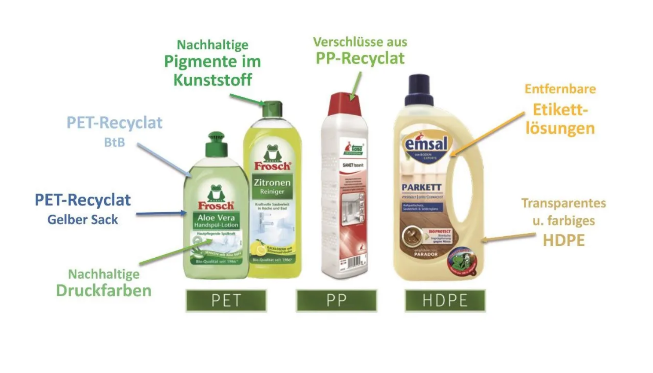
Produktvielfalt aus recycelten Materialien
Quelle: Werner & Mertz. (26. 04 2022). Von https://packaging-journal.de/design-for-recycling-pionierarbeit-werner-mertz/
Notes:
Viele verschiedene Hersteller setzten bereits Rezyklate in ihren Produkten ein.
Frosch beispielsweise würde gerne alle Produktverpackungen mit Rezyklaten ersetzen. Aufgrund der Unsicherheit der Mengen in den Stoffströmen, ist dies jedoch noch nicht möglich.
Auch die 1,5 l Saskia Wasserflaschen von Lidl werden bereits zu 100 % aus recyceltem PET hergestellt. (https://unternehmen.lidl.de/pressreleases/190429_rezyklat)

Slide 30
Biokunststoffe

Slide 31
Biokunststoffe
Notes:
Mögliche Gruppenaufgabe: In Gruppen die Merkmale zu den 4 Arten der Bio-Kunststoffe raussuchen

Slide 32
Biokunststoffe
Nachwachsende Rohstoffe
PLA
PEF
PCL
PVC
Fossile Rohstoffe
Notes:
Woraus sind die Kunststoffe. Sie können aus nachwachsenden Rohstoffen (Holz, Mais…) oder fossilen Rohstoffen (Erdöl) hergestellt werden. Kunststoffe aus nachwachsenden Rohstoffen werden oft auch biobasiert genannt.
Quellen für biobasierte Kunststoffe:
- Cellulose und Lignin aus Holz
- Stärke aus Mais, Kartoffeln, Weizen
- Kohlenhydrate, gewonnen aus der Zuckerrübe oder Zuckerrohr
- Öle aus Sonnenblumenkernen, Raps, Soja, Ölpalmen, Kokospalmen
Kritik:
Für die Gewinnung des biobasierten Kunststoffs werden landwirtschaftliche Flächen für den Anbau von Nahrungsmitteln benötigt
→ folglich: geringerer Ertrag an Nahrungsmitteln

Slide 33
Biokunststoffe
Nachwachsende Rohstoffe
PLA
PEF
Nicht
biologisch
abbaubar
Biologisch
abbaubar
PCL
PVC
Fossile Rohstoffe
Notes:
Ein Biokunststoff kann aber auch dadurch definiert sein, dass er biologisch abbaubar ist.
Beim herstellen des Kunststoffs wir der molekulare Aufbau so beeinfluss, dass der Kunststoff biologisch abbaubar ist oder nicht. Damit wird die biologische Abbaubarkeit bei der Herstellung entschieden und nicht dadurch bestimmt, aus welchem Rohstoff der Kunststoff hergestellt ist.
Biologisch abbaubar, kompostierbar, biosbasiert
(https://www.igefa.de/wissenscenter/blog/biologisch-abbaubar-kompostierbar-und-biobasiert#paragraph-3701)
Oft ist die Angabe, dass ein Kunststoff biologisch abbaubar ist, unter Laborbedingungen getestet worden. Das sind selten die Bedingungen, die in der Natur vorherrschen, was den theoretischen Zeitwert für die biologische Abbaubarkeit aus dem Labor deutlich verlängern.
Und selbst wenn ein Kunststoff biologisch abbaubar ist, kann dies immer noch zu lange dauern, damit z. B. ein Tier nicht daran erstickt oder damit im Magen verhungert.
Da die Abbauzeiten von biologisch abbaubaren Kunststoffen immer noch deutlicher höher sind, als die von Biohausmüll, sind auch diese Kunststoffe im gelben Sack zu entsorgen. Landen diese Kunststoffe trotzdem im Biohausmüll, bedeutet das einen großen Aufwand in der Müllaufbereitung, diese wieder heraus zu sortieren.
(https://www.umweltbundesamt.de/biobasierte-biologisch-abbaubare-kunststoffe#28-was-besagt-das-prinzip-der-kaskadennutzung)

Slide 34
Biokunststoffe
Nachwachsende Rohstoffe
Bio-PE
Bio-PP
PHV
Biokunststoff
Biokunststoff
PLA
PEF
PEF
PHB
Nicht
biologisch
abbaubar
Bio-PA
Biologisch
abbaubar
Konventionelle
Kunststoffe
Biokunststoff
PE
PCL
PVAL
PVC
PP
PA
PVC
Bio-PA
Fossile Rohstoffe
Notes:
»Biologisch abbaubar« ist eine EU-weite Zertifizierung. Es bedeutet, dass in industriellen Kompostieranlagen nach zwölf Wochen nur 10% Rückstände vorhanden sein dürfen, die größer als zwei Millimeter sind. Ob diese Rückstände anschließend über einen bestimmten Zeitraum oder unter bestimmten Bedingungen abgebaut werden, das wird bisher nicht geprüft und ist deshalb unklar. In einer industriellen Kompostieranlage wird »bio«-abbaubares Plastik unter Einfluss von Sauerstoff zu CO2 und Wasser. Additive gibt es auch in diesem Plastik, sie gelangen ebenfalls in den Kompost.
Weiter Infos zum Umgang mit biologisch abbaubaren Kunststoffen finden Sie hier:
https://www.umweltbundesamt.de/sites/default/files/medien/421/publikationen/18-07-25_abschlussbericht_bak_final_pb2.pdf

Slide 35
Biomüllbeutel
Anbau
Produktion
Nutzung
Abbau
Plastikatlas 2019. (27.04.22). Von https://www.boell.de/sites/default/files/2022-01/Boell_Plastikatlas%202019%206.Auflage_V01_kommentierbar.pdf
Notes:
1. Um den Rohstoff eines biobasierten Müllbeutels zu gewinnen, sind viel Feldfrucht, Land und Wasser nötig. Für eine Tonne PLA (Bio-Kunststoff) werden 2,39 t Mais, 0,37 ha Land und 2921 m³ Wasser benötigt.
2. Je nach Material der „Bio“-Kunststoffe kann in der Produktion der Grundmaterialien fossile Energie eingespart werden
3. In der Nutzung unterscheiden sich die Müllbeutel nicht
4. Abbau
Die gesamte Abbildung und noch weitere Infos sind im Plastikatlas 2019 zu finden.

Slide 36
Biomüllbeutel
Anbau
Produktion
Nutzung
Abbau
Plastikatlas 2019. (27.04.22). Von https://www.boell.de/sites/default/files/2022-01/Boell_Plastikatlas%202019%206.Auflage_V01_kommentierbar.pdf
Notes:
Im Meer verbleiben auch die Biokunststoffe so lange, dass sie die Tier und Pflanzenwelt massiv stören und schädigen.

Slide 37
Biomüllbeutel
Anbau
Produktion
Nutzung
Abbau
Plastikatlas 2019. (27.04.22). Von https://www.boell.de/sites/default/files/2022-01/Boell_Plastikatlas%202019%206.Auflage_V01_kommentierbar.pdf
Notes:
Auch als Fließe in der Landwirtschaft und im Garten sind sie nicht schnell genug abbaubar, um keinen schade mehr anzurichten.

Slide 38
Biomüllbeutel
Anbau
Produktion
Nutzung
Abbau
Plastikatlas 2019. (27.04.22). Von https://www.boell.de/sites/default/files/2022-01/Boell_Plastikatlas%202019%206.Auflage_V01_kommentierbar.pdf
Notes:
Auch auf dem Kompost zu Hause herrschen nicht die richtige Balance aus Temperaturen, Wasser und Sauerstoff, um die Biokunststoffe gleichschnell wie den Biohausmüll zu zersetzen. Auch hier darf keiner der Biokunststoffe entsorgt werden.

Slide 39
Biomüllbeutel
Anbau
Produktion
Nutzung
Abbau
Plastikatlas 2019. (27.04.22). Von https://www.boell.de/sites/default/files/2022-01/Boell_Plastikatlas%202019%206.Auflage_V01_kommentierbar.pdf
Notes:
Zurzeit können auch industrielle Müllanlagen Biokunststoffe nicht kompostieren, da sie nicht von den konventionellen Kunststoffen zu unterscheiden sind und ihre Abbauzeiten noch deutlich länger als der anderer Bioabfällen sind.

Slide 40
Hier an der Stelle werden einige mitgebrachte Artikel aus dem freien Verkauf (später evt auch Fotos) den Kategorien Reduce, reuse, recycle zugeorndet.
Hier gibt es natürlich selten eine genaue Zuordnung, aber so können die verschiedenen Fallbeispiele mit Vor- und Nachteilen besprochen werden.

Slide 41
Anpacken!
Gruppenarbeit
Bildquelle: Ostfalia Hochschule für angewandte Wissenschaften

Slide 42
Anpacken
Gruppenarbeit
Reduce
Reuse
Recycle
Bildquelle: Ostfalia Hochschule für angewandte Wissenschaften
Notes:
An dieser Stellen können die SchülerInnen mitgebrachte Artikel zu Thema Reduce, Reuse, Recycle sortieren. Auf diesem Wege können die unterschiedlichen Vor- und Nachteile der einzelnen Lösungsansätze diskutiert werden und die breite Möglichkeit im kleinen anzufangen etwas zu ändern.
Reduce ist dabei immer am besten für die Umwelt und mehr Nachhaltigkeit (so wenig neue Artikel kaufen, wie es nur geht. Kleidung sollte im besten Fall so lange wie es nur geht genutzt werden). An zweiter stelle ist das Reuse (Second hand Kleidung oder so genannte slow fashion ). Erst wenn die ersten beiden Strategien erfüllt sind, kommt das Recycling. Bsp: Zum Trinken nehme ich immer eine dünne 0,5 l Trinkflasche aus PET. Im festen Fall würde ich natürlich meine Kunststofflaschen mit einer Glasflasche ersetzen. Wenn dies aber nicht geht, dann ist der erste Versuch für mehr Nachhhaltigkeit das Reduce. Ich versuche also durch eine größere Flasche (1,5 l), allgemein meinen Kunststoffverbrauch durch meine Trinkflasche zu verringern (3x 0,5 l haben nicht den gleichen Kunststoffverbrauche wie eine 1,5 l Flasche). Wenn ich dies Geschafft habe, kann ich diese größere Flasche versuchen so oft es geht wieder zu verwenden. Und die große Flasche, die ich schon so oft genutzt habe, kann anschließend hoffentlich auch recycelt werden.
Beispiele:
Kaugummi aus nachwachsen Rohstoffen und biologisch abbaubarer Kaumasse (bei dm erhältlich)
Wachspapier anstatt Alu- und Frishchaltefolie
Feste Schampoo/Spülung/Creme anstatt aus Plastikflaschen (reduce, replace)
Auf das Symbol achten, dass in den Kosmetika kein Mikroplastik verwendet wurde
Dickere PET Flaschen, die wiederverwendet werden (reuse)
Glasflaschen (reduce von Kunststoff)
Metallbrotdosen (reduce, reuse)
Joghurtbecher mit dünnerer Wandstärke, aber dafür Karton als Stabilisator
Reduce, weil der Kunststoffeinsatz pro Becher reduziert wurde
Gut, weil der Kunststoff selbst nicht bedruckt wurde und damit besser für den Recyclingkreislauf geeignet ist
Die Pappe kann anschließend auch wiederverwertet werden
Wichtig ist es auch, den Alu-Deckel immer vom Becher zu trennen
Kleidung,Taschen… aus recycelten Materialien (in den Etiketten steht es manchmal drin)
Produkte Frosch die ihre Produkte bereits aus dem gelben Sack herstellen (reduce vom fossilen Rohstoffen)
Saskia Wasserflaschen werden bereits zu 100 % aus recyceltem PET hergestellt (https://unternehmen.lidl.de/pressreleases/190429_rezyklat)
Bio-kunststoffe im Verpackungsbereich (Obs und Gemüse, Bioprodukten in der Kühltheke, Mülleimerbeuteln (reduce von fossilen Rohstoffen + ist der Unterschied von biologisch abbaubaren Kunststoffen sichtbar, erfühlbar..)
Jutebeute anstatt Kunststofftüten (reduce)
Uvm. .
Viele Beispiele finden sich schon in den alltäglichen Supermarktregalen aber schon regelmäßig bei dem oder auch in Unverpacktläden
Slow Fashion (https://utopia.de/ratgeber/slow-fashion-ein-konzept-fuer-bessere-mode/) (reduce, reuse)
Unbedingt sollte mit den SchülerInnen der Unterschied zwischen „aus bis zu 70 %“ und „ aus 70 %“ besprochen werden. Auch das sind wieder Möglichkeiten für Greenwashing. Dies kann aber auch Produktionsbedingt sein, wenn die 70 % nicht immer erfüllt sein können, da nicht genügend konstante Stoffströme vorhanden sind. „Aus bis zu …“ Ist daher immer kritisch aber auch nicht immer negativ zu verstehen. Mitdenken.

Slide 43
Anpacken
Gruppenarbeit
repair
replace
rethink
Reduce
Reuse
refuse
rechoose
Recycle
Bildquelle: Ostfalia Hochschule für angewandte Wissenschaften
Notes:
Oft sind die Dinge natürlich nicht eindeutig zuzuordnen. Sie gehen ineinander über oder eröffnen neue Kategorien.
Dabei ist natürlich immer die Gefahr des Greenwashing. Gerne schreiben sich große Firmen Label auf die Produkte um den Anschein der Nachhaltigkeit zu erwecken. Wobei manchmal das Nachhaltigste wäre, diese Produkte garn icht erst zu konsumieren.
Daher ist und bleibt das A und O für die SchülerInnnen genau zu hinterfragen, ob das wirklich Nachhaltiger ist, was auf der Verpackung oder der Website steht.

Slide 44
Anpacken
Gruppenarbeit
repair
replace
rethink
Reduce
Reuse
refuse
rechoose
Recycle
Bildquelle: Ostfalia Hochschule für angewandte Wissenschaften
Notes:
Hier könnten einige DIY Praxisarbeiten eingebaut werden:
Herstellung von Bienenwachstücher als Ersatz von Frischhalte- oder Alufolie (https://nordischgruen.de/wachstuecher-selber-machen/)
Herstellung von Body-Pflege (https://nordischgruen.de/feste-bodybutter-selber-machen/)
Uvm.

Slide 45
Ausblick
Notes:
Nun werden einige positive erfolgreiche Projekte zum Thema Nachhaltigkeit und 3D-Druck gezeigt.

Slide 46
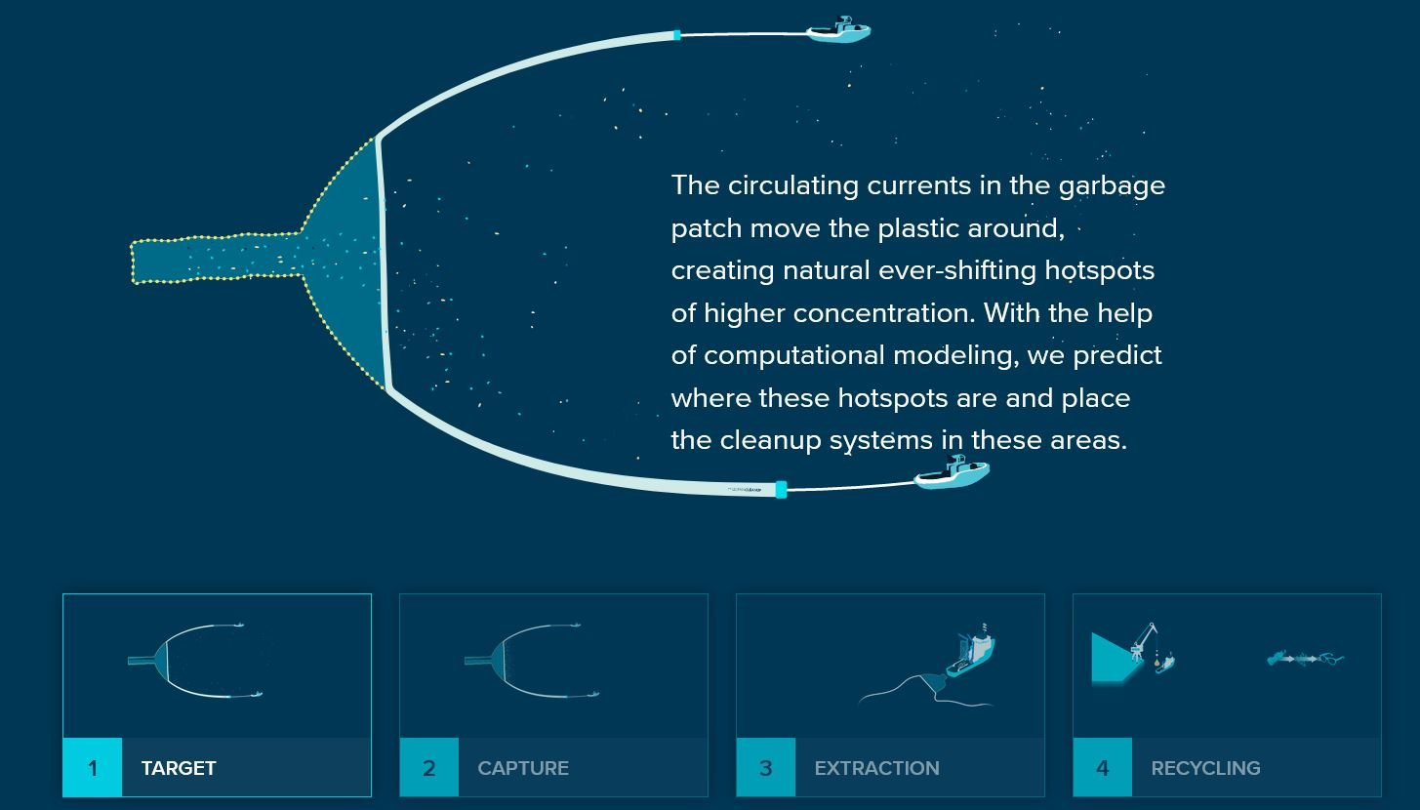
Hoffnung
Quelle: https://theoceancleanup.com/
Notes:
The Ocean Cleanup ist eine gemeinnützige Organisation, die Technologien entwickelt und verbreitet, um die Ozeane von Plastik zu befreien. Um dieses Ziel zu erreichen, müssen wir an einer Kombination aus der Schließung der Quellen der Plastikverschmutzung und der Beseitigung dessen arbeiten, was sich bereits im Meer angesammelt hat und nicht von selbst verschwindet. Dieses Ziel bedeutet, dass wir planen, uns selbst aus dem Geschäft zu nehmen - wenn wir dieses Projekt abgeschlossen haben, ist unsere Arbeit getan.
https://theoceancleanup.com/

Slide 47
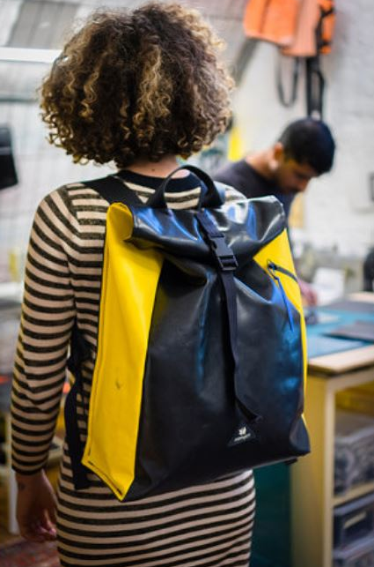
Hoffnung
Pentatonic
Blue Maou
mimycri
Quelle: links, rechts: https://mitvergnuegen.com/2018/11-coole-unternehmen-die-aus-plastik-neue-produkte-herstellen/; mitte: https://www.avocadostore.at/products/56747-lovely-sparks-top-blue-maou;
Notes:
Das Berliner Unternehmen Pentatonic stellt Möbel aus den Dingen her, die wir im Alltag wegschmeißen: Mobiltelefone, Plastikflaschen, Einwegbecher. Vor allem aber alles, was im gelben Sack landet. Daraus entstehen extrem stylische Möbel wie Stühle, Tische oder auch Gläser.
Hinter Blue Maou steht die Sportmedizinerin Stefanie Krysta, die ihre Badeanzüge, Bikinis und Yoga-Kleidung in Handarbeit herstellt, die aus 100% recycelten Fasern bestehen, deren Herstellung deutlich weniger Wasser und Energie als herkömmliche Fasern verbrauchen. Alle Materialien sind Öko-Tex zertifiziert und werden ausschließlich in Europa hergestellt.
n Handarbeit produzieren Vera Günther und Nora Azzaoui mit der Hilfe von Geflüchteten in Berlin Rucksäcke, Bauchtauschen und Shopper aus alten Schlauchbooten, die jede für sich eine eigene Geschichte erzählt. Auf eine einzigartige Weise verknüpft mimycri so Design, Upcycling und Schneiderhandwerk mit Umweltschutz und Integration.

Slide 48
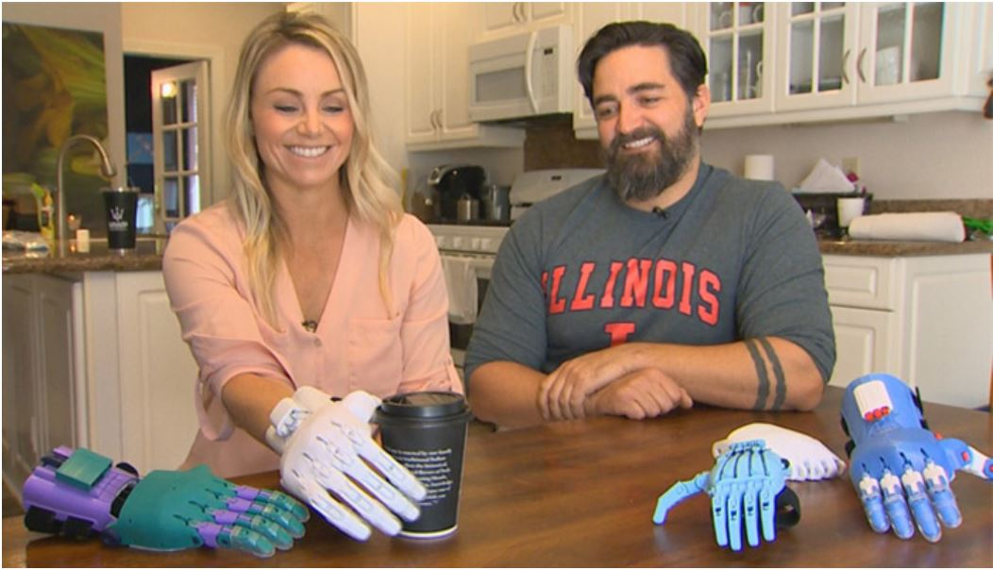
Hoffnung
Bildquelle: https://www.3dnatives.com/de/million-waves-project-3d-010220191/#!
Notes:
Million Waves Project druckt Prothesen mit Plastikmüll
Das Million Waves Project hat es sich zum Ziel gemacht, Kunststoffabfälle in 3D-gedruckte Prothesen zu verwandeln. Somit wird die riesige Menge des Plastiks an Stränden und in den Meeren reduziert und gleichzeitig medizinische Lösungen für Entwicklungsländer angeboten.
https://www.3dnatives.com/de/million-waves-project-3d-010220191/#!

Slide 49
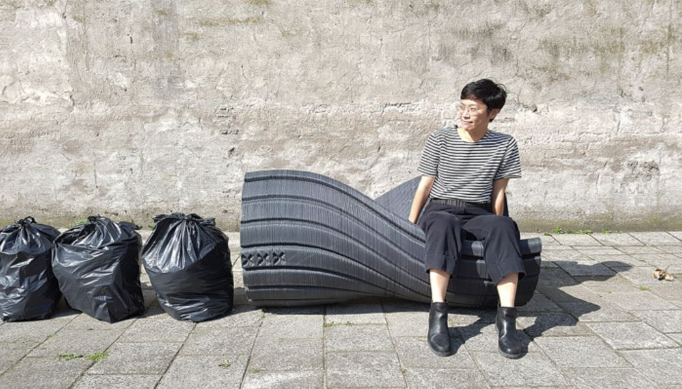
Hoffnung
Bildquelle: https://www.3dnatives.com/de/umwelt-3ddruck-21012016/#!
Notes:
Print your City! verwendet großformatigen 3D-Druck um Plastikmüll in 3D-gedruckte Möbel für Städte umzuwandeln. So lässt sich der Plastikkreislauf schließen und Menschen vor Ort können sich aktiv in die Stadtgestaltung einbringen. Print your City! Ist ein Partner von The New Raw welche das gleiche Projekt zuvor auch schon in Thessaloniki, Griechenland durchführten. Das Programm verbindet das Recycling von Plastik und die Zusammenarbeit von Menschen für die Verschönerung ihrer Städte erfolgreich.

Slide 50
Vielen Dank für die Aufmerksamkeit!
Kontakt:
franz.haas@ostfalia.de
05331 939-45760

